Slide 1
第六章 盒子模型

Slide 2


预习检查
集中测试
如何设置一个<li>标签下边框的样式为1px的蓝色虚线？
如何计算盒子模型的总尺寸？
在CSS中如何设置一个元素的圆角边框？
如何设置盒子的阴影？

Slide 3


回顾与作业点评
回顾
使用CSS设置背景图像时，通常会同时设置背景图像（ ) 和（ ）属性
使用font属性设置字体类型、风格、大小、粗细时的顺序是什么？
使用（ ）或（ ）属性设置列表项目符号
点评作业的提交情况和共性问题
background-repeat
background-position
字体风格→粗细→大小→类型
list-style-type
list-style
作业点评
Notes:
教学指导：
回顾：上次课的教学内容和学员已学过的相关技术内容
作业点评：点评作业的提交情况和共性问题，目的是给学员作业反馈以促进学员完成作业的积极性

Slide 4
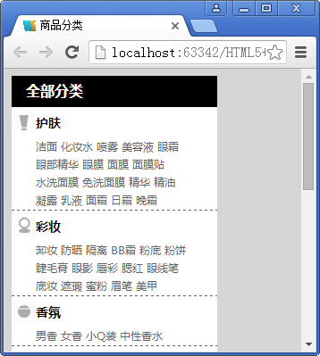
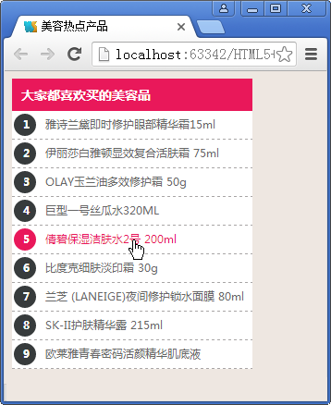
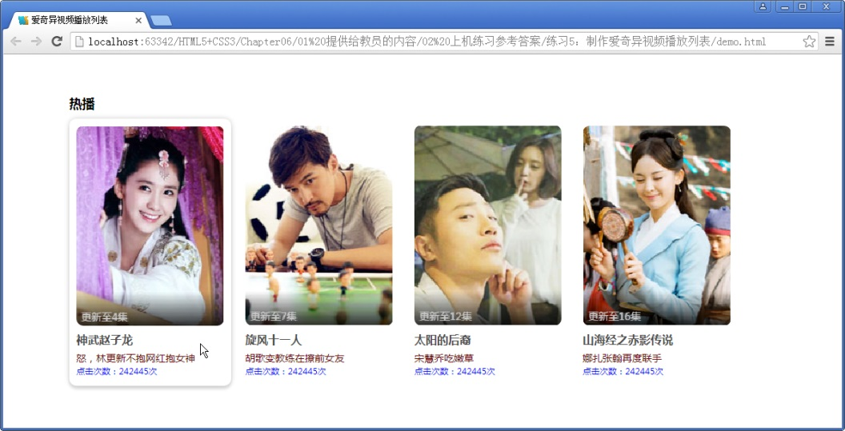
本章任务
制作商品分类页面
制作美容产品热点页面
制作视频播放列表页面
Notes:
教学指导：
打开页面介绍本章完成的任务

Slide 5


本章目标
理解盒子模型及其构成
会计算盒子模型尺寸
会使用盒子模型的两种解析方式来布局网页
会使用圆角属性给网页元素添加圆角效果
会使用盒子阴影属性给网页元素添加阴影效果

Slide 6
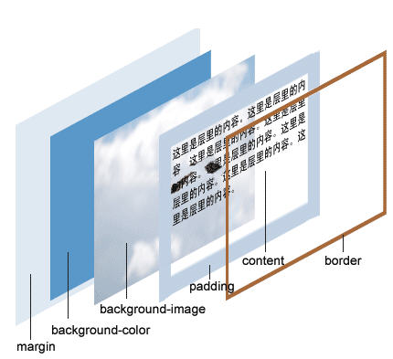
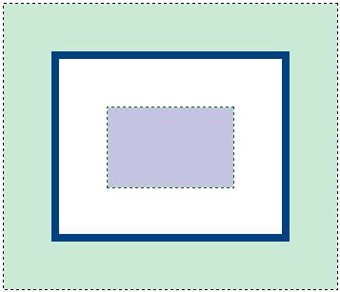
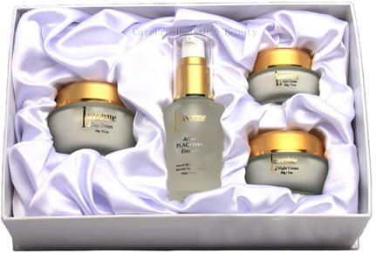
什么是盒子模型
边框
（border）
外边距
（margin）
内边距
（padding）
高
（height）
网页元素
宽
（width）
Notes:
教学指导：
日常化妆品盒子图片与网页图片对比讲解，然后再讲解盒子模型及属性，并说明边框、外边框和内边框都是四个边，最后介绍盒子模型的立体结构

Slide 7
边框
边框
border-color
border-width
border-style
属性 | 说明 | 示例
border-top-color | 上边框颜色 | border-top-color:#369;
border-right-color | 右边框颜色 | border-right-color:#369;
border-bottom-color | 下边框颜色 | border-bottom-color:#fae45b;
border-left-color | 左边框颜色 | border-left-color:#efcd56;
border-color | 四个边框为同一颜色 | border-color:#eeff34;
 | 上、下边框颜色：#369 左、右边框颜色：#000 | border-color:#369 #000;
 | 上边框颜色：#369 左、右边框颜色：#000 下边框颜色：#f00 | border-color:#369 #000 #f00;
 | 上、右、下、左边框颜色： #369、#000、#f00、#00f | border-color:#369 #000 #f00 #00f;
Notes:
教学指导：
1、边框颜色设置方式与文本颜色对比讲解，都是使用十六进制
2、强调同时设置4个边框颜色时，顺序为上右下左
3、详细讲解分别上、下、左、右各边框颜色的不同设置方式，及属性值的顺序

Slide 8

边框粗细
border-width
thin
medium
thick
像素值
示例
border-top-width:5px;
border-right-width:10px;
border-bottom-width:8px;
border-left-width:22px;
border-width:5px ;
border-width:20px 2px;
border-width:5px 1px 6px;
border-width:1px 3px 5px 2px;
Notes:
教学指导：
与边框颜色的设置方式对比进行讲解

Slide 9
边框样式
border-style
none
hidden
dotted
dashed
solid
double
示例
border-top-style:solid;
border-right-style:solid;
border-bottom-style:solid;
border-left-style:solid;
border-style:solid ;
border-style:solid dotted;
border-style:solid dotted dashed;
border-style:solid dotted dashed double;
Notes:
教学指导：
与边框颜色、边框粗细的设置方式对比讲解

Slide 10
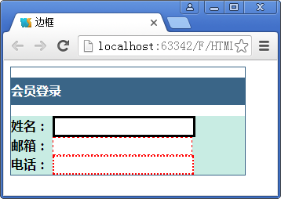

border简写
同时设置边框的颜色、粗细和样式
示例
border:1px solid #3a6587;
border: 1px dashed red;
边框
空白间隙
文本框边框
演示示例1：边框样式
Notes:
教学指导：
演示完示例1，展示效果图时指出标题上下的空白，然后引出后面的知识点——外边距

Slide 11
外边距
margin
margin-top
margin-right
margin-bottom
margin-left
margin
示例
margin-top: 1 px
margin-right : 2 px
margin-bottom : 2 px
margin-left : 1 px
margin :3px 5px 7px 4px;
margin :3px 5px;
margin :3px 5px 7px;
margin :8px;
演示示例2：外边距
Notes:
教学指导：
强调网页中标签，例如<h1>…<h6>、<p>、、<ul>、<ol>、<li>、<dl>、<dt>、<dd>、<body>等都有margin，实际网页制作时通常通一使用并集选择器设置这些可能产生外边框的标签的margin为0

Slide 12
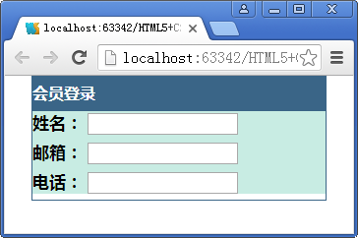

外边距的妙用
网页居中对齐
网页居中对齐的必要条件
块元素
固定宽度
margin:0px auto;
经验
演示示例3：margin居中条件

Slide 13
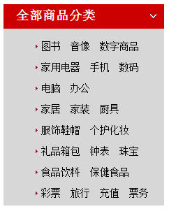
内边距
padding
padding-left
padding-right
padding-top
padding-bottom
padding
示例
padding-left:10px;
padding-right: 5px;
padding-top: 20px;
padding-bottom:8px;
padding:20px 5px 8px 10px ;
padding:10px 5px;
padding:30px 8px 10px ;
padding:10px;
内边距
演示示例4：内边距
Notes:
教学指导：
与外边距对比讲解

Slide 14
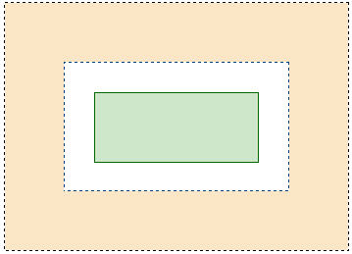
盒子型模的尺寸
10px
5px
70px
5px
10px
外边距（margin）：10px
内边距（padding）：5px
内容宽度width：70px
盒子模型总尺寸=border+padding+margin+内容宽度
演示示例5：盒模型尺寸

Slide 15

box-sizing2-1
盒子的宽度或高度等于元素内容的宽度或高度
默认值，盒子的总尺度
语法
浏览器兼容性
box-sizing：content-box | border-box | inherit;
元素继承父元素的盒子模型模式
属 性 名 | IE | Firefox | Chrome | Opera | Safari
box-sizing | 8+ | 1.5+ | 1.0+ | 9.0+ | 3.1+
演示示例6：box-sizing
Notes:
1、

Slide 16

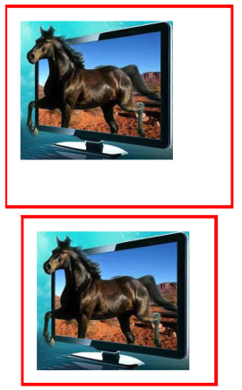
box-sizing2-2
思考
下面分别使用什么属性值实现？
content-box
border-box
Notes:
教学指导：
与外边距对比讲解

Slide 17

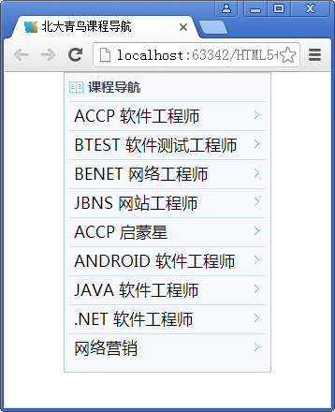
学员操作—北大青鸟课程导航2-1
指导
训练要点
使用div和列表制作课程导航
使用border属性设置边框样式
使用margin和padding消除外边距和内边距
需求说明
使用标题标签实现课程导航标题，使用无序列表实现课程导航列表
课程导航前的图标和每个课程导航右侧的三角图标使用背景图像的方式实现
讲解需求说明
Notes:
教学指导：
根据页面效果图讲解需求

Slide 18
学员操作—北大青鸟课程导航2-2
指导
实现思路
使用并集选择器设置body、ul、li、h1标签的内、外边距均为0px
使用border属性设置课程导航边框样式，使用border-top属性设置导航列表上边框的样式
用margin属性设置课程列表居中显示
使用background设置课程导航图标和导航列表图标
完成时间：10分钟

Slide 19
学员操作—聚美优品商品分类2-1
指导
训练要点
使用定义列表dl-dt-dd制作商品分类
使用border属性设置边框样式
使用margin和padding消除外边距和内边距
使用background设置页面背景
需求说明
使用定义列表dl-dt-dd制作商品分类列表
分类列表标题与列表内容对齐显示
讲解需求说明
Notes:
教学指导：
根据页面效果图讲解需求

Slide 20
学员操作—聚美优品商品分类2-2
指导
实现思路
页面背景颜色直接使用标签选择器body设置
使用margin和padding设置标题标签、定义列表标签的外边距、内边距为0px
商品分类标题放在<dt> 标签中，统一设置字体样式，使用padding-left设置文本向右缩进距离，然后通过类样式使用background属性分别设置分类标题前的背景小图标
列表内容放在<dd>标签中，统一设置字体样式，使用padding-left设置文本向右缩进距离，使用border-bottom设置下边框的虚线边框
完成时间：10分钟

Slide 21

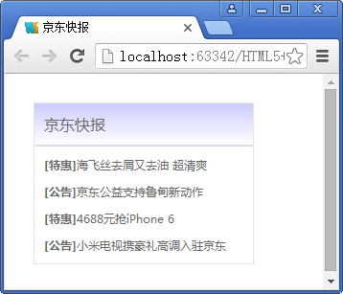
学员操作—制作京东快报页面
练习
需求说明
页面外边距30px，宽度230px，边框为1px实线灰色，盒子模型的解析方式为border-box
标题背景颜色为线性渐变，文字垂直居中
使用无序列表<ul>制作快报列表
列表项行高26px，左右空隙为26px
鼠标移入列表项的文字时字体颜色变为暗红色
完成时间：10分钟
Notes:
教学指导：
根据页面效果图讲解需求

Slide 22
共性问题集中讲解
常见问题及解决办法
代码规范问题
调试技巧
共性问题集中讲解
Notes:
教学指导：
xxxxxxx

Slide 23
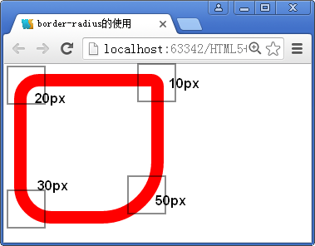
圆角边框
语法
四个属性值按顺时针排列
border-radius: 20px 10px 50px 30px;
演示示例7： border-radius
Notes:
教员依次演示不同个值的效果

Slide 24
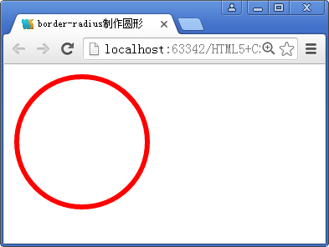
使用border-radius制作特殊图形3-1
圆形
利用border-radius属性制作圆形的两个要点
元素的宽度和高度必须相同
圆角的半径为元素宽度的一半，或者直接设置圆角半径值为50%
示例
div{
width: 100px;
height: 100px;
border: 4px solid red;
border-radius: 50%;
}
演示示例8：border-radius制作特殊图形

Slide 25
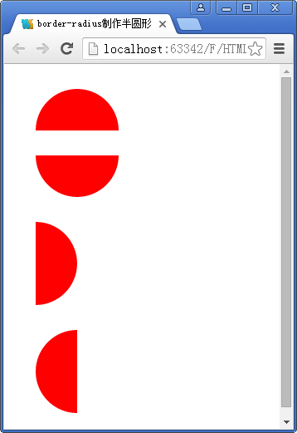
使用border-radius制作特殊图形3-2
半圆形
利用border-radius属性制作半圆形的两个要点
制作上半圆或下半圆时，元素的宽度是高度的2倍，而且圆角半径为元素的高度值
制作左半圆或右半圆时，元素的高度是宽度的2倍，而且圆角半径为元素的宽度值
演示示例8：border-radius制作特殊图形

Slide 26
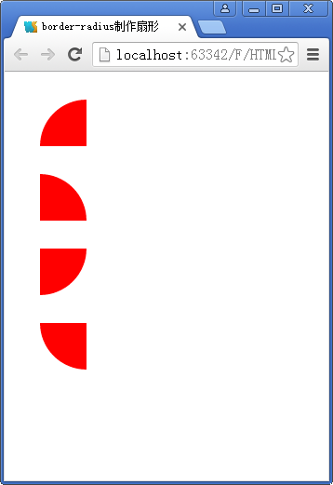
使用border-radius制作特殊图形3-3
扇形
利用border-radius属性制作扇形遵循“三同，一不同”原则
“三同”是元素宽度、高度、圆角半径相同
“一不同”是圆角取值位置不同
演示示例8：border-radius制作特殊图形

Slide 27
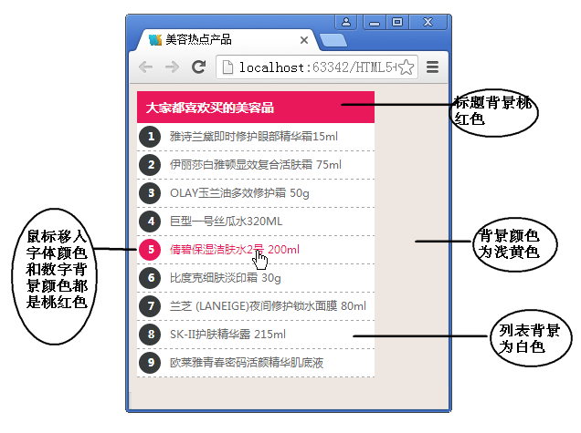
学员操作—彩妆热卖产品列表2-1
指导
训练要点
使用无序列表<ul>制作热点产品列表
使用border属性设置边框样式
使用margin属性和padding属性设置外边距和内边距
使用background属性设置页面背景
使用后代选择器设置列表编号的背景样式
使用border-radius属性制作圆形背景效果
需求说明
使用无序列表制作热卖彩妆产品列表
讲解需求说明
Notes:
教学指导：
演示运行效果

Slide 28
学员操作—彩妆热卖产品列表2-2
指导
实现思路
页面背景颜色直接使用标签选择器<body>设置
使用margin属性和padding属性设置段落标签、无序列表标签的外边距、内边距为0px
使用list-style-type设置列表的项目符号为无
使用border-bottom设置列表下边框的虚线边框
使用a和a:hover分别设置超链接样式和鼠标悬停在超链接上的文本样式
把列表前的数字放在<span>标签中，使用后代选择器设置数字超链接样式及背景样式和鼠标指针悬停在超链接上的数字超链接样式及背景样式，数字上的背景使用border-radius属性来实现
完成时间：15分钟

Slide 29
共性问题集中讲解
常见问题及解决办法
代码规范问题
调试技巧
共性问题集中讲解
Notes:
教学指导：
xxxxxxx

Slide 30
盒子阴影
X轴位移，指定阴影水平位移量
阴影模糊半径阴影向外模糊的模糊范围
阴影类型内阴影
语法
浏览器兼容性
box-shadow:inset x-offset y-offset blur-radius color;
Y轴位移，用来指定阴影垂直位移量
阴影颜色，定义绘制阴影时所使用的颜色
属 性 名 | IE | Firefox | Chrome | Opera | Safari
box-shadow | 9+ | 3.5+ | 2.0+ | 10.5+ | 4.0+
演示示例9：box-shadow
Notes:
1、

Slide 31
学员操作—制作爱奇异视频播放列表2-1
指导
训练要点
使用border属性设置边框样式
使用margin属性和padding属性设置外边距和内边距
使用box-shadow给元素添加阴影
讲解需求说明
Notes:
教学指导：
演示运行效果

Slide 32


学员操作—制作爱奇异视频播放列表2-2
指导
需求说明
页面宽度为1000px，水平居中显示
清除元素的默认内、外边距
标题的文字大小设置为18px，行高为40px
li列表项内边距为10px，外右边距为5px
给图片添加圆角效果
鼠标移入列表项时添加圆角阴影
提示
ul li:hover{box-shadow: 0 5px 5px rgba(0, 0, 0, 0.1), 0 0 10px 0 rgba(0,0,0,0.2);}
完成时间：15分钟

Slide 33
共性问题集中讲解
常见问题及解决办法
代码规范问题
调试技巧
共性问题集中讲解
Notes:
教学指导：
xxxxxxx

Slide 34
总结
border-color
border-width
border-style
边框
内边距：padding
外边距：margin
盒子总尺寸： border+padding+margin+内容宽/高
box-sizing
盒子模型
的使用
圆角边框
盒子阴影：box-shadow
content-box
border-box
盒子模型
border-radius语法
border-radius制作特殊图形
Notes:
教学指导；
总结部分主要达到以下几个目的：
1、回顾内容。注意与与本章任务和目标不一样。本章任务和目标是是强调内容概貌，学到技术，告知要学习什么；总结时，要格外强调观点，把每一个知识点的观点结论都尽量突出出来。
2、整理逻辑。还应该把观点之间的逻辑联系梳理出来。从而使知识系统化、逻辑化。要帮助学员整清逻辑是总结的一大任务。

Slide 35
相关学习资源
学生用书
《使用HTML语言和CSS开发商业站点》
学习平台
“使用HTML语言和CSS开发商业站点”课程

Slide 36
作业
课后作业
教员备课时根据班级情况在此添加内容，应区分必做、选做内容，以满足不同层次学员的需求
预习作业
预习下一章学生用书，完成预习作业
复习第一章学习过的块元素和行内元素的概念及特性
了解浮动在网页中的应用，left和right的区别？
使用clear属性清除浮动时，属性值left、right和both有什么区别？
解决父级边框塌陷的4种方法分别是什么，各自的使用场景是什么

Slide 37
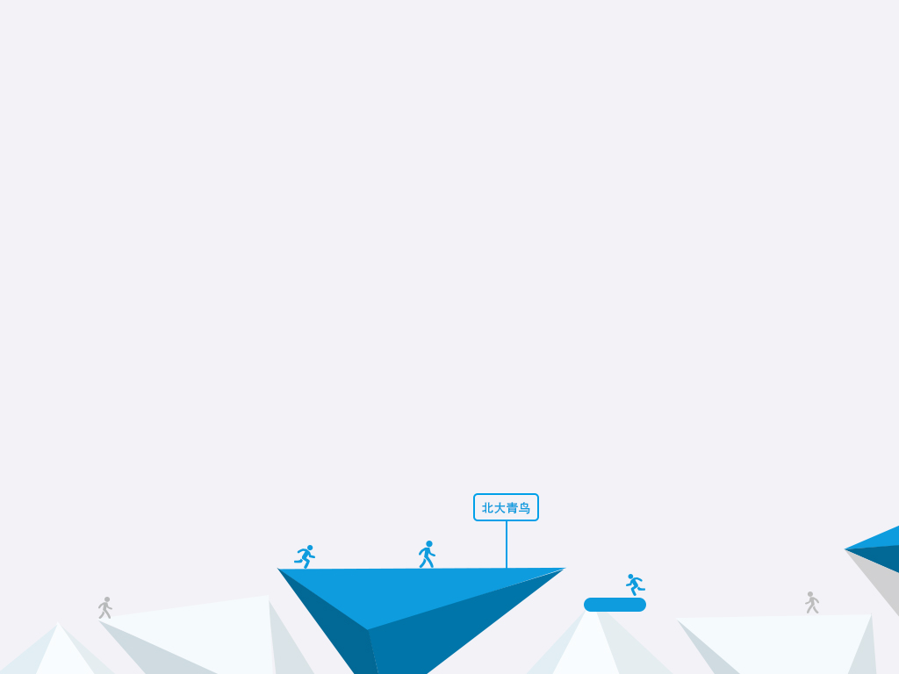


ACCP8.0
职业教育研究院
北京阿博泰克北大青鸟信息技术有限公司

